Slide 1
系统设计方案

Slide 2
内容
系统设计流程
系统参数及方案选择
通信功能设计方案
PLC时间测量方案

Slide 3
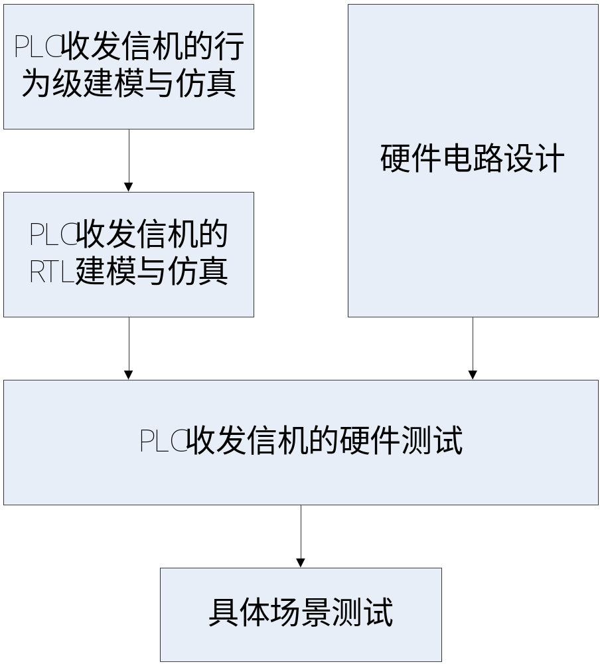
1. 系统设计流程
图1 系统设计流程图

Slide 4
2. 系统参数及方案选择
2.1 发送数据帧格式
2.2 OFDM参数
2.3 电力线信道模型
2.4 同步算法
2.5 误码率统计

Slide 5
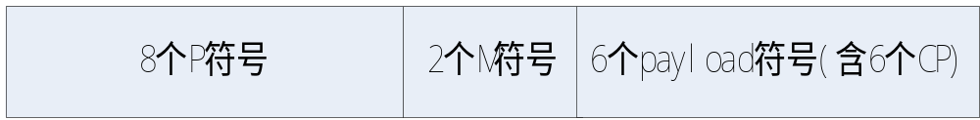
2.1 发送数据帧格式
根据系统需求，确定数据帧格式，数据帧格式如图2所示。每个符号为1024个采样点，CP为458个采样点，因此整个帧长为10×1024+（1024+458）×6=19132个采样点。
图2 发送数据帧格式

Slide 6
2.2 OFDM参数
表1 OFDM参数
参数名称 | 参数值
子载波总数 | 512
子载波频率间隔 | 20/1024MHz≈19.53125KHz
在用子载波数量 | 416
在用子载波编号 | 80~495（从0开始编号）
调制解调方式 | DBPSK
初始参考相位 | M符号的相位

Slide 7
2.3 电力线信道模型
根据系统需求，建立加入噪声的电力线信道模型，可实现噪声及多径效应的模拟。

Slide 8
2.4 同步算法
根据系统需求，选择接收信号互相关算法作为同步算法，并进行算法改进，易于硬件实现且与接收信号的能量无关。

Slide 9
2.5 误码率统计
模型可实现多帧数据发送，对整个系统模型进行仿真，并进行误码率统计，验证所采用方案的性能指标。

Slide 10
3.通信功能设计方案
3.1 系统硬件结构
3.2. 发信机相关设计方案
3.3. 接收机相关设计方案

Slide 11
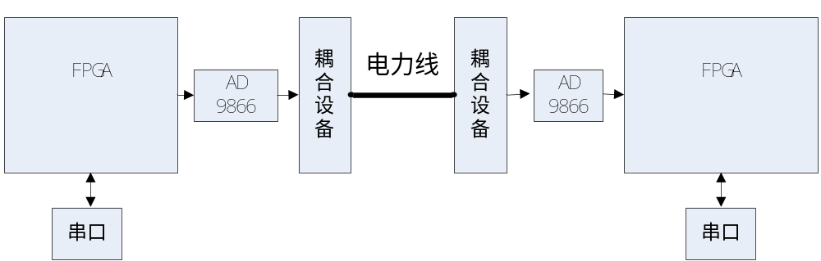
3.1 系统硬件结构
图3 系统的硬件结构

Slide 12
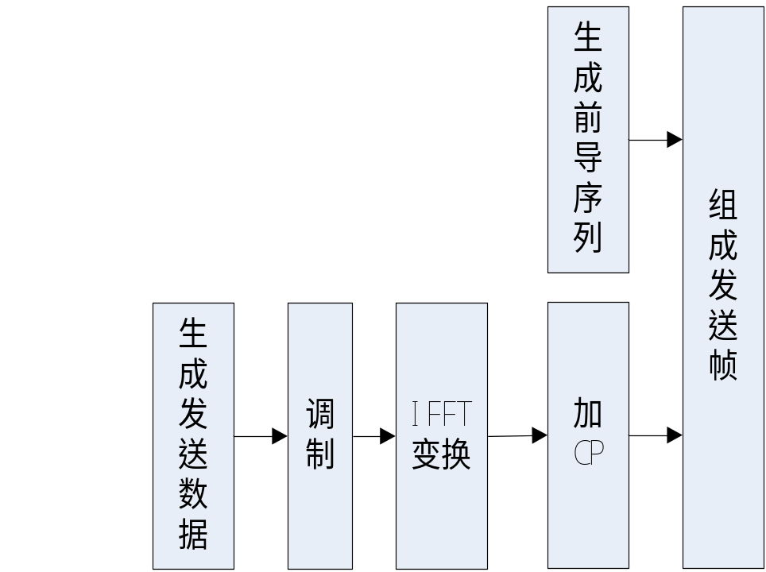
3.1.1 发信机结构
图4 发信机结构

Slide 13
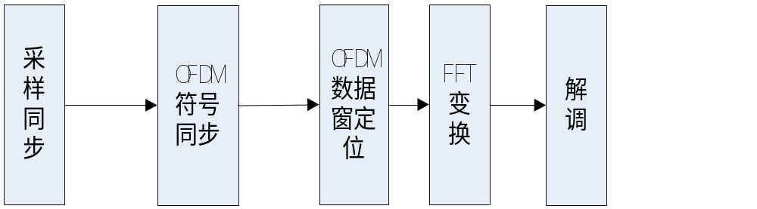
3.1.2 接收机结构
图5 接收机结构

Slide 14
3.2. 发信机相关设计方案
3.2.1 生成前导序列
前导序列包括8个P符号和2个M符号，根据峰均比和相关特性生成512个点的随机序列，根据使用的子载波情况生成1024个采样点的P符号。图6为P符号的自相关波形。

Slide 15
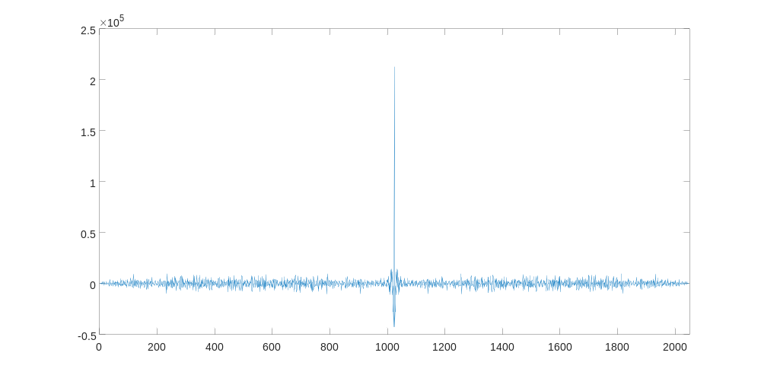
图6 P符号的自相关波形

Slide 16
3.2.2 生成有效发送数据
每个发送数据帧中有6个payload符号，每个payload符号为调制后的时域数据，其对应的有效发送频域数据共416bit，即52byte。

Slide 17
3.2.3 调制
采用DBPSK调制方式，以M符号的相位为第一个payload符号（对应发送频域数据）的参考相位，其它的payload符号的参考相位为该payload符号的前一payload符号的相位。

Slide 18
3.2.4 IFFT变换
将经过调制后的数据进行IFFT变换，得到发送数据帧中的payload符号。

Slide 19
3.2.5 加CP
取每个payload符号的后458个采样点，并放置在该payload符号的前面。

Slide 20
3.2.6 组成发送帧
将前导序列及加CP的payload符号构成如图2所示的发送数据帧。

Slide 21
3.3. 接收机相关设计方案
3.3.1 采样同步
使用FPGA器件内部PLL实现采样同步。

Slide 22
3.3.2 OFDM符号同步
根据前导序列，采用接收信号进行互相关方法实现OFDM符号同步。
(1)理论算法1 frame_syn(k1)=2*sum(s_a.*s_b)/(sum(s_a.^2)+sum(s_b.^2);
(2)理论算法2
frame_syn_1(k1)=sign(sum(s_a.*s_b))*((sum(s_a.*s_b))^2/((sum(s_a.^2)*sum(s_b.^2 );
算法1与算法2均与信号大小无关。

Slide 23
FPGA实现的同步算法
sum_mult_ab(1)=0;
s_mult_ab=(s_a(1)-s(1,2*fft_point+1))*s_b(1);
sum_mult_ab(k1+1)=sum_mult_ab(k1) +s_mult_ab;
sum_mult_a2b2(1)=0;
s_mult_a2b2=s_a(1)*s_a(1)-s(1,2*fft_point+1)*s(1,2*fft_point+1);
sum_mult_a2b2(k1+1)=sum_mult_a2b2(k1)+s_mult_a2b2;
frame_syn_rtl(k1)=2*sum_mult_ab(k1)/sum_mult_a2b2(k1); %FPGA实现时不采用除法，与信号大小无关

Slide 24
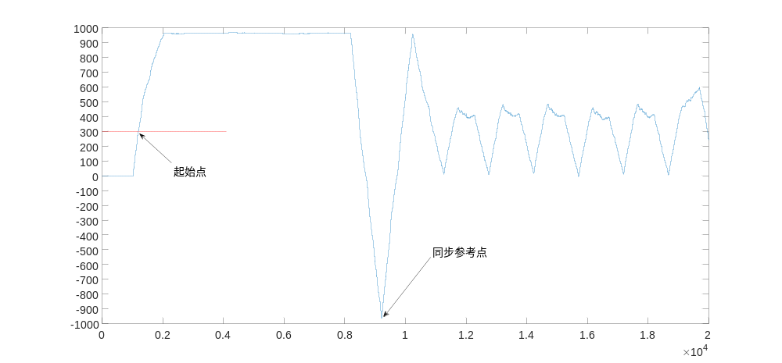
同步原理
图7 同步原理图

Slide 25
3.3.3 OFDM数据窗定位
根据OFDM符号同步点确定有效数据在接收序列中的起始位置，去除CP，并设置提前量。
3.3.4 FFT变换
将OFDM窗中的数据依次进行FFT变换得到频域数据。
3.3.5 解调
根据DBPSK解调原理，将相邻2次FFT变换结果进行复数相乘，然后判决实部的符号，正数为0，负数为1。

Slide 26
4. PLC信道时间测量方案
4.1收发机中断设计
4.2 收发中断使能, 状态位设计
4.3 DMA ADC信号样值存储
4.4 中断时间戳设计

Slide 27
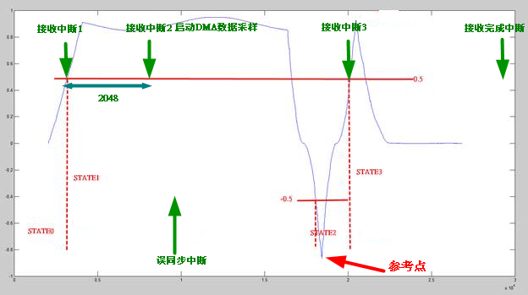
4.1收发机中断设计
图8 中断状态机

Slide 28
在信号收发的几个状态转换时刻给CPU以中断信号, 分别是:
（1）发送中断, 发生于信号发送完成时。
（2）接收中断1, 发生于STATE0转为STATE1, 用于提示信号可能来临;
（3）接收中断2, 发生于STATE1之后2048个点,;
（4）接收中断3, 发生于STATE2转为STATE3, 用于确定信号来临;
（5）接收完成中断, 发生于6个payload信号完成时, 用于提示解调完成;
（6）误同步中断, 发生于STATE1/STATE2由于没有在超时时间内找到下一步状态转换的条件而回到STATE0, 用于提示错误中断;

Slide 29
4.2 收发中断使能/状态位设计
收发机中断可通过寄存器设置使能或disable, 为简单计可使用同一个中断号, 但可通过读寄存器区分;

Slide 30
4.3 DMA ADC信号样值存储
在接收中断2, 即STATE1之后2048个点后, 此时线路信号稳定, 硬件需要自动将ADC采样数据存储到指定地址的RAM中,共1024个点, 用于信道分析。

Slide 31
4.4 中断时间戳设计
设计一个以最高频率不断累加计数的32位计数器, 每次产生收发器中断信号, 自动将此时的计数器数值送入一个32位寄存器存储, 用于做定时分析。

Slide 32
5. MATLAB数学模型
理论模型
使用matlab函数建立的matlab算法模型。
类RTL模型
为了方便下一步RTL代码验证，采用altera公司提供的FFT IP核matlab模型以及易于硬件实现的数学模型建立的matlab算法模型。

Slide 33
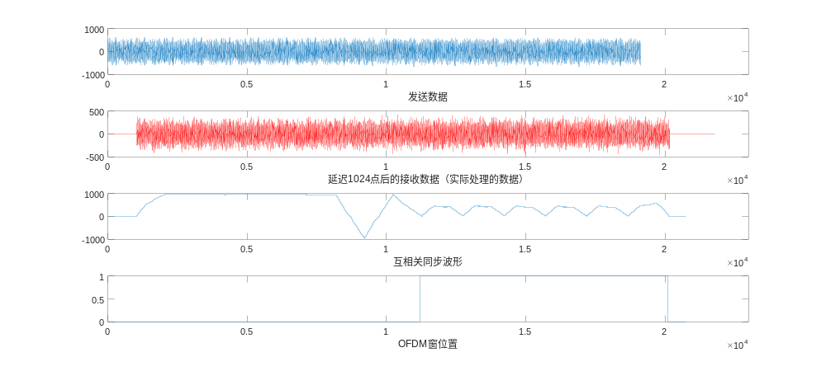
类RTL模型的SNR=9dB电力线信道条件下的一帧数据仿真结果

Slide 34
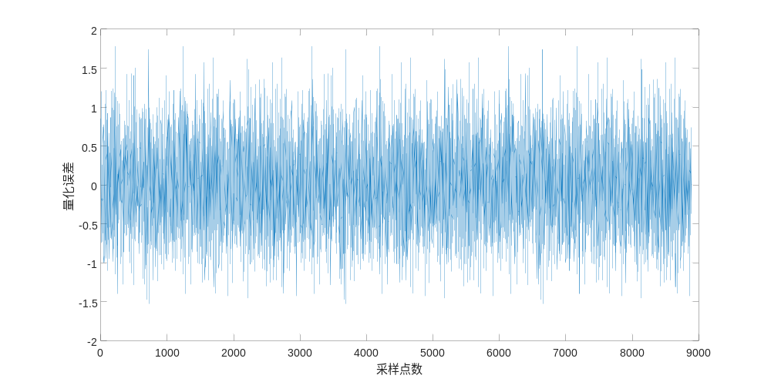
类RTL模型与理论模型payload数据之间的误差

Slide 35
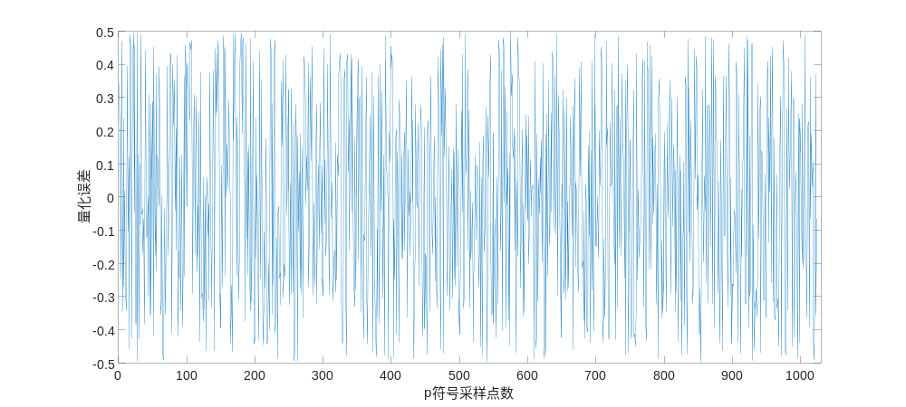
类RTL模型与理论模型p符号之间的误差

Slide 36
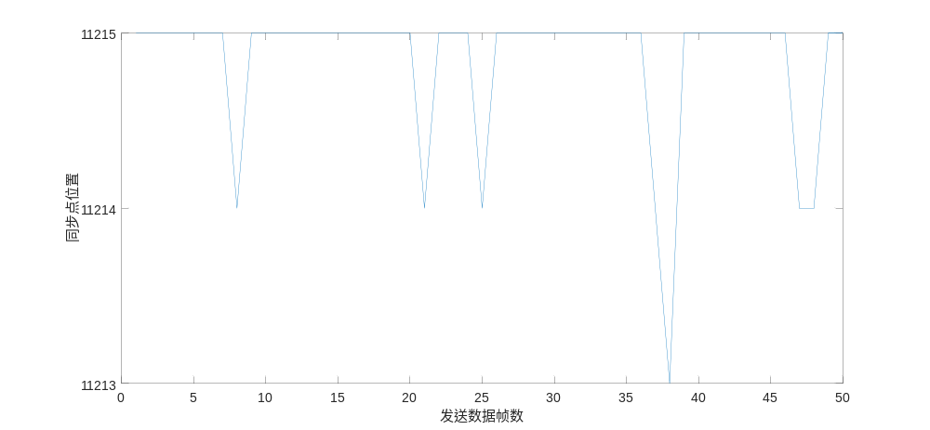
类RTL模型SNR=9dB时的同步点位置抖动情况（50帧数据）

Slide 37
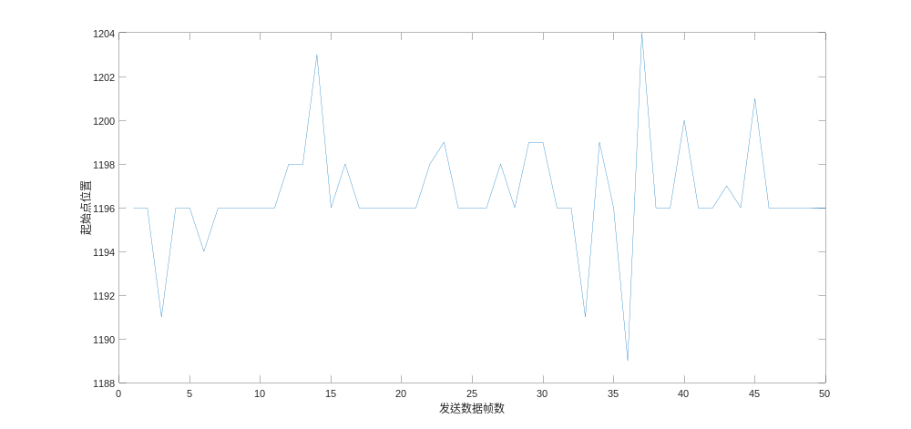
类RTL模型SNR=9dB时的起始点位置抖动情况（50帧数据）

Slide 38
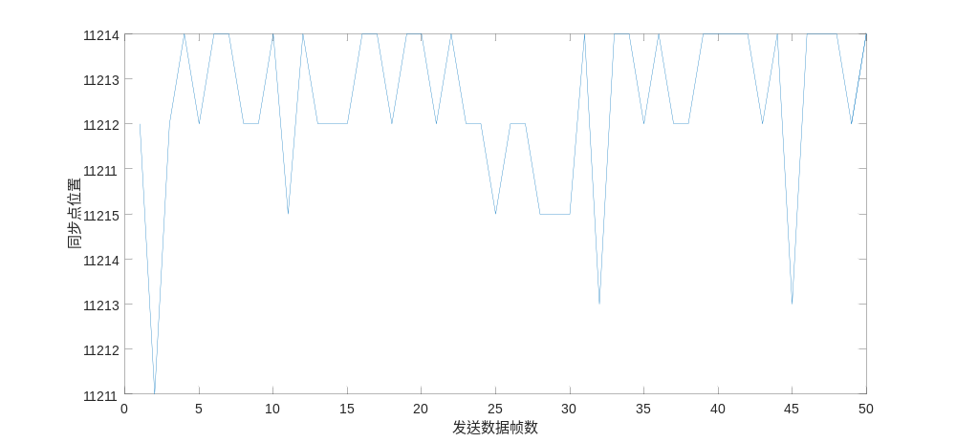
类RTL模型SNR=0dB时的同步点位置抖动情况（50帧数据）

Slide 39
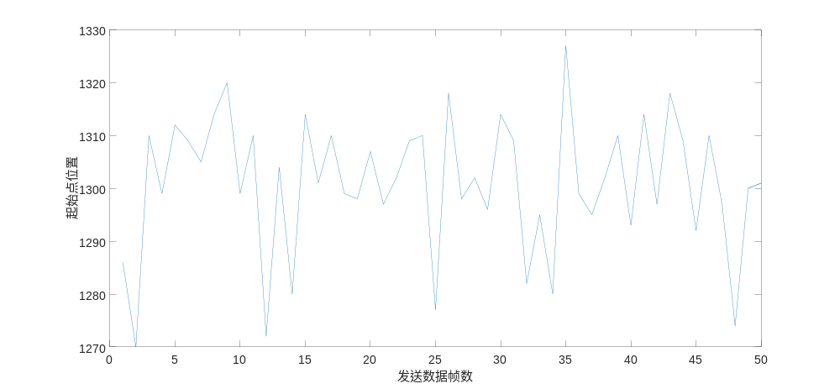
类RTL模型SNR=0dB时的起始点位置抖动情况（50帧数据）

Slide 40
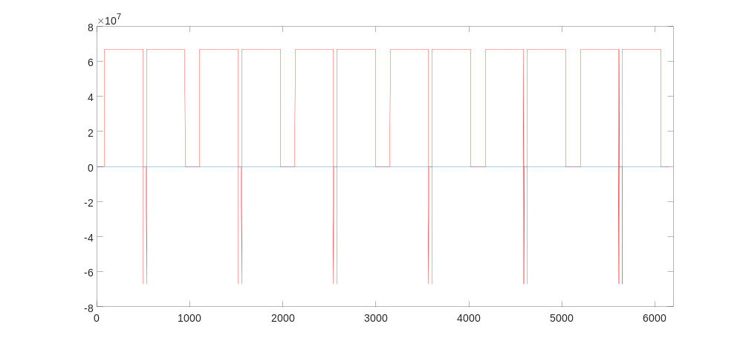
理论模型在理想信道条件下dpsk解调数据的实部（红色）和虚部（蓝色） （1帧数据，6个payload OFDM符号）

Slide 41
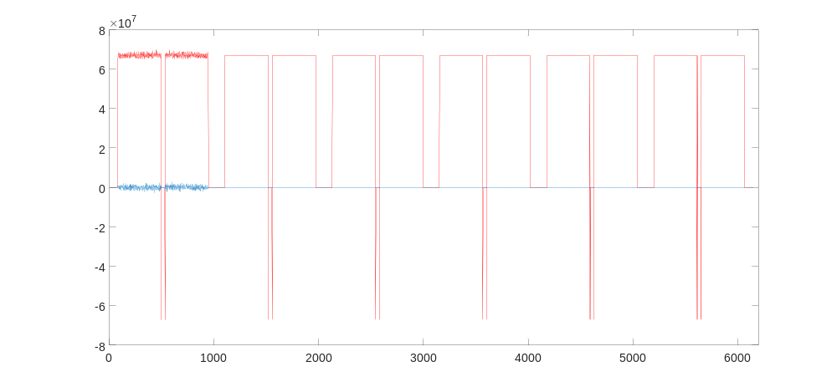
理论模型在理想信道条件下dpsk解调数据的实部（红色）和虚部（蓝色）
与上图的区别在于由于发送的前导序列进行取整，引入了量化误差。 （1帧数据，6个payload OFDM符号）

Slide 42
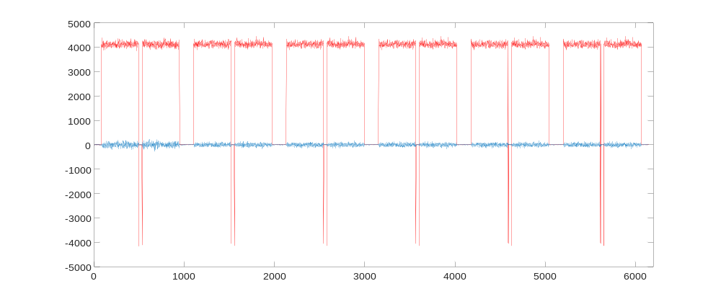
类RTL模型在理想信道条件下dpsk解调数据的实部（红色）和虚部（蓝色）
FFT IP进行取整，引入了量化误差。 （1帧数据，6个payload OFDM符号）

Slide 43
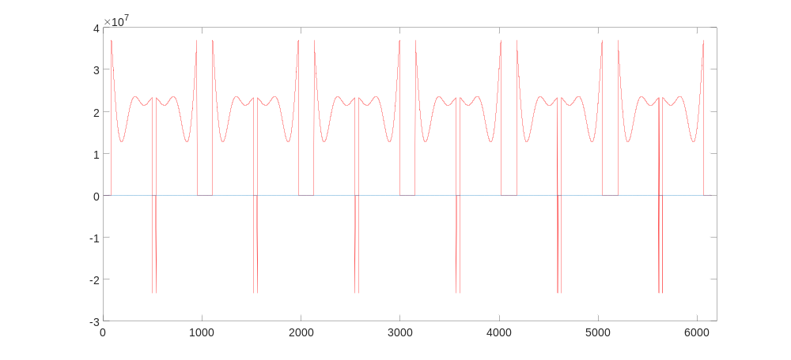
理论模型在无噪声电力线信道条件下dpsk解调数据的实部（红色）和虚部（蓝色） （1帧数据，6个payload OFDM符号）

Slide 44
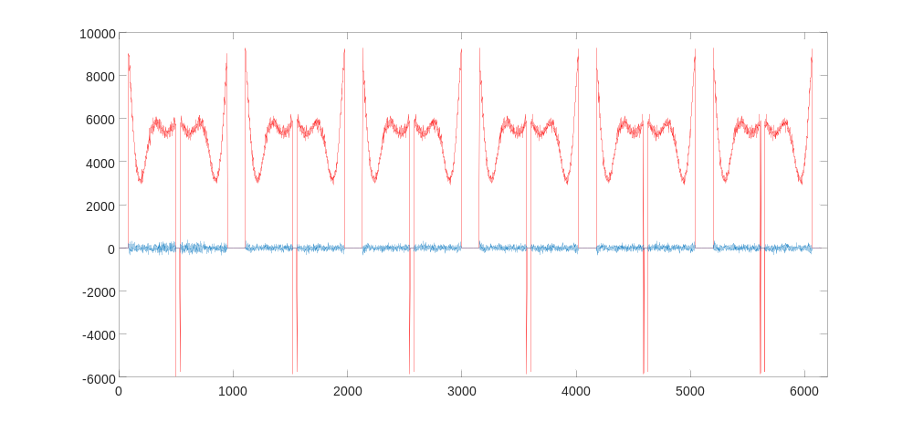
类RTL模型在无噪声电力线信道条件下dpsk解调数据的实部（红色）和虚部（蓝色） （1帧数据，6个payload OFDM符号）

Slide 45
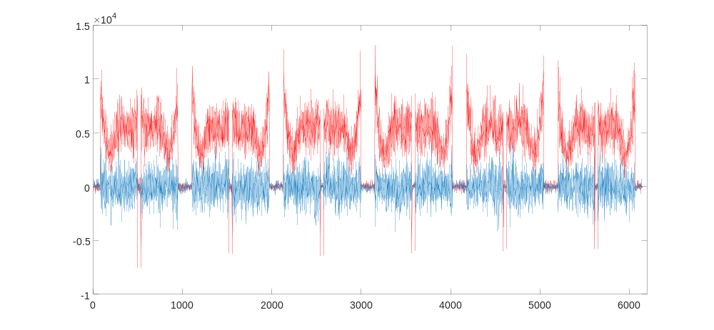
类RTL模型在SNR=9dB电力线信道条件下dpsk解调数据的实部（红色）和虚部（蓝色） （1帧数据，6个payload OFDM符号）

Slide 46
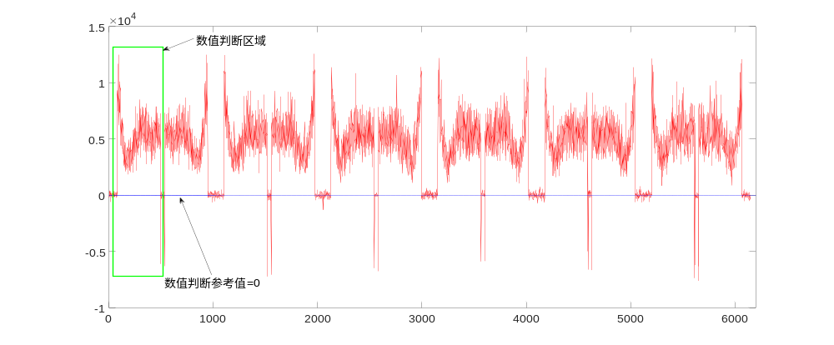
类RTL模型在SNR=9dB电力线信道条件下dpsk解调数据的实部（红色），
根据实部进行接收值判决，大于0判决为0，小于0判决为1。 （1帧数据，6个payload OFDM符号）

Slide 47
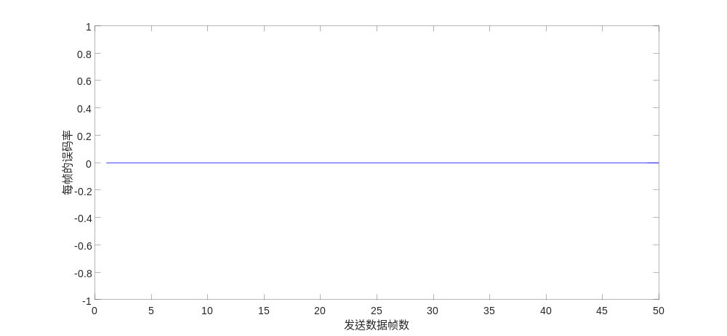
类RTL模型在SNR=9dB电力线信道条件下误码率（50帧数据）

Slide 48
6. VHDL RTL设计
资源使用报告
发信机仿真波形
同步算法仿真波形
解调仿真波形
时序仿真波形

Slide 49
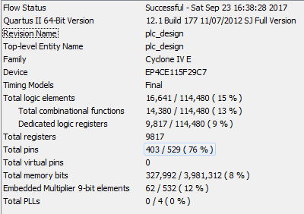
资源使用报告

Slide 50
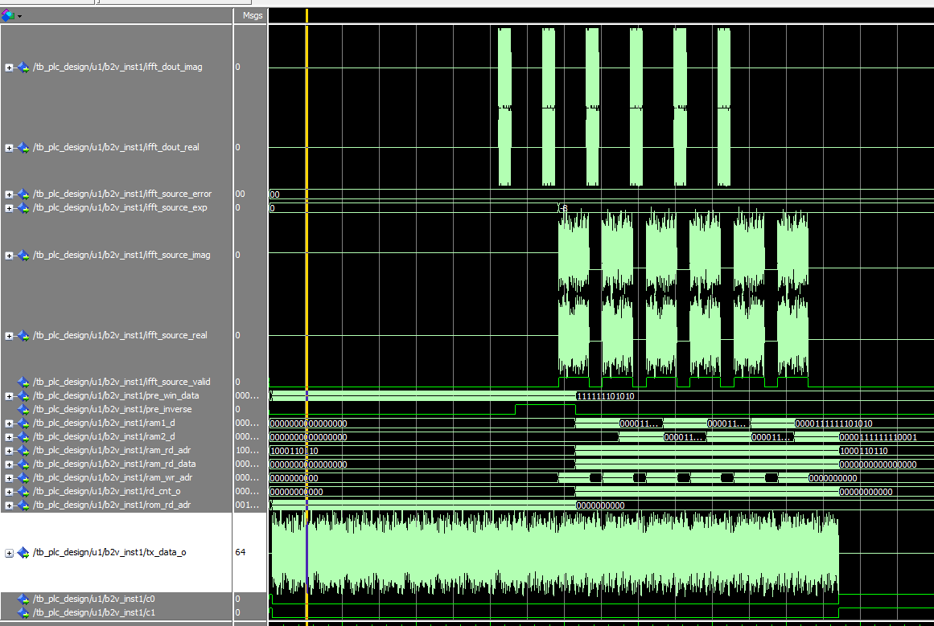
发信机仿真波形

Slide 51
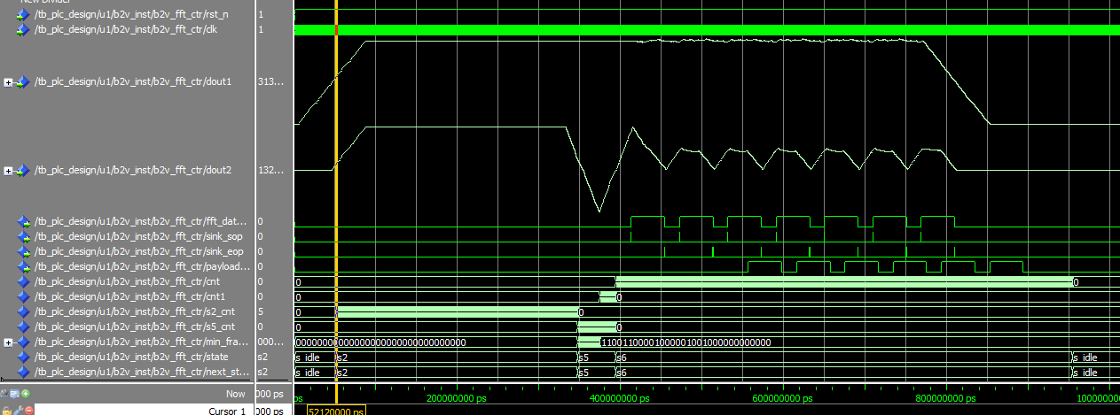
同步算法仿真波形

Slide 52
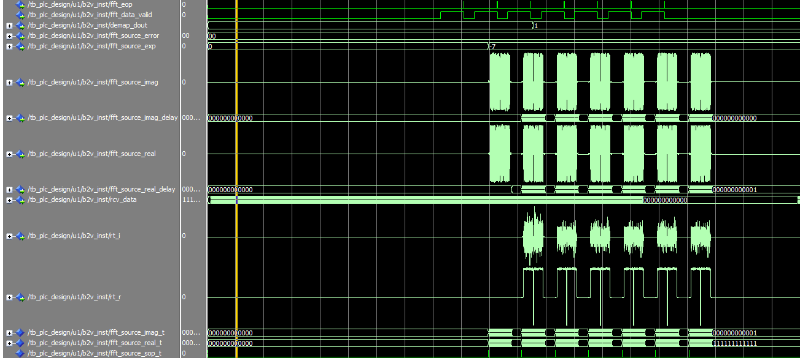
解调仿真波形

Slide 53
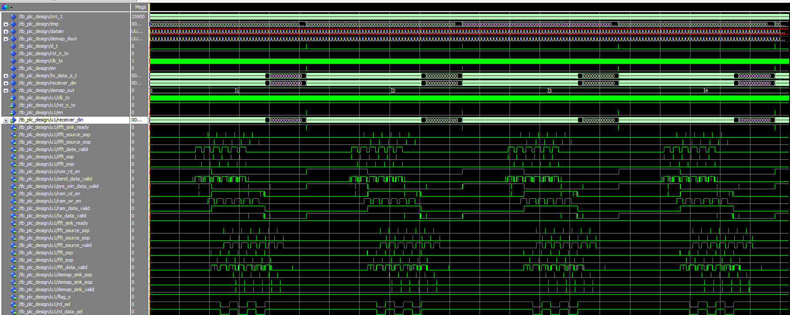
接收数据
时序仿真波形

Slide 54


